Slide 1
Роль семьи в нравственно-патриотическом воспитании дошкольников.
Подготовила: Лукьянова Светлана Евгеньевна
ГБОУ ООШ №21 структурное подразделение «Детский сад «Дружная семейка»

Slide 2
Модернизация и инновационное развитие – единственный путь, который позволит России стать конкурентным обществом в мире 21-го века, обеспечить достойную жизнь всем гражданам.

Slide 3
В рамках ФГТ у детей дошкольного возраста направление гражданско-патриотическое воспитание входит в область «Социализация».
Дошкольник должен быть сориентирован на:
Патриотизм;
Социальную солидарность;
Гражданственность

Slide 4
Семья и дошкольное учреждение – два главных института социализации детей.

Slide 5
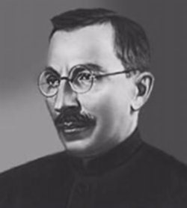
«В вашей семье и под вашим
руководством растет
будущий гражданин. Все, что совершается в стране, через вашу душу и вашу мысль должно приходить к детям», – эту заповедь А.С. Макаренко необходимо использовать при работе воспитателя и с детьми и с их родителями.

Slide 6
Работа с родителями направлена на решение задач:
установление единства в воспитании детей;
педагогическое просвещение родителей;
изучение и распространение передового опыта семейного воспитания;
ознакомление родителей с жизнью и работой дошкольного учреждения.

Slide 7
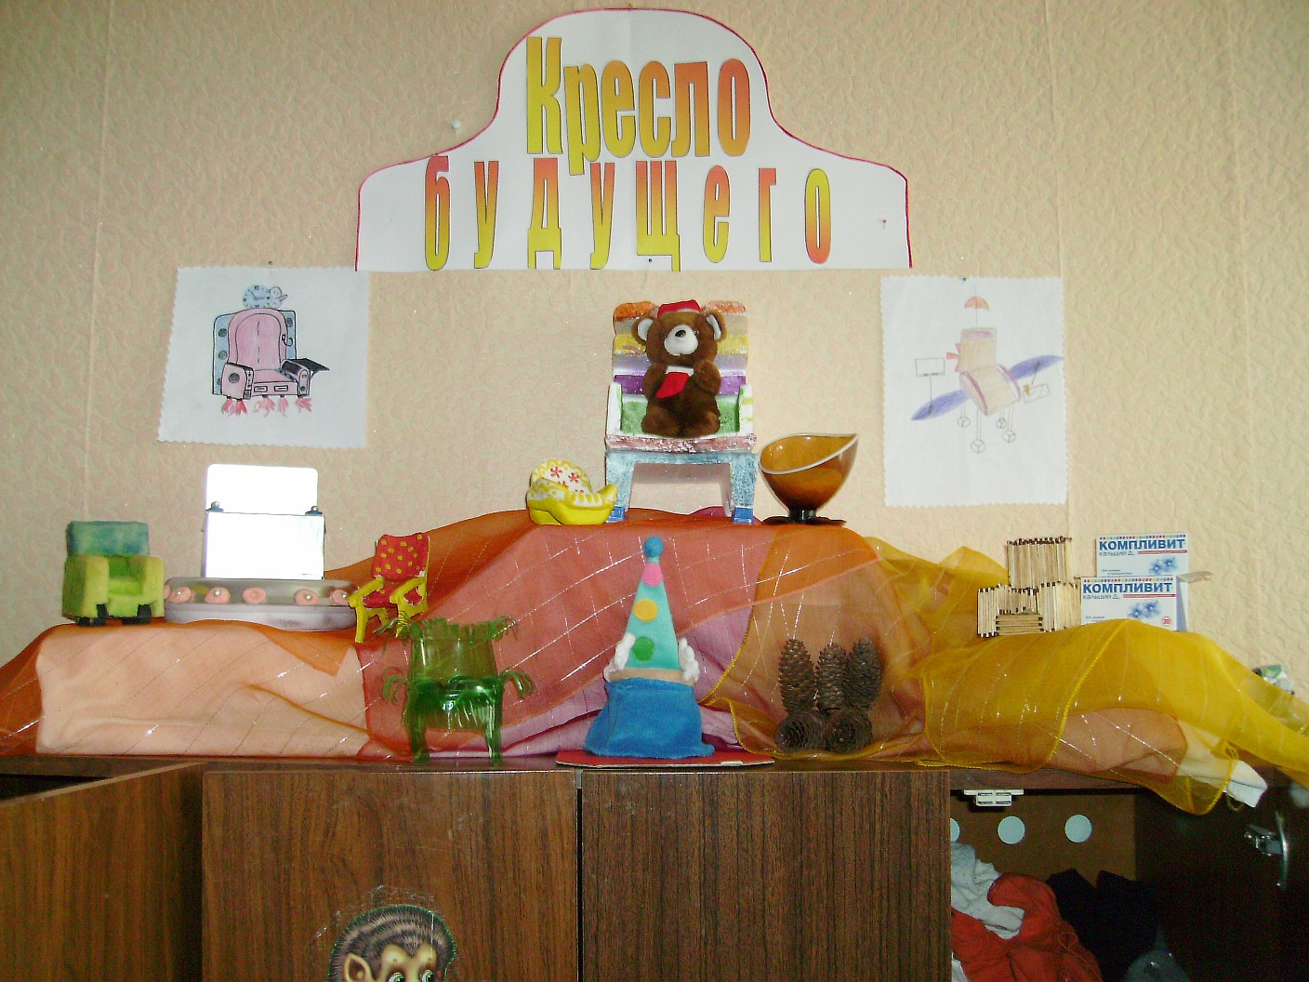
Формы работы с семьей:
Общие консультации;
Групповые и общие родительские собрания;
Конференции;
Выставки, лекции;
Наглядно-информационные стенды;
Фотомонтажи;
Вечера вопросов и ответов;
Встречи за круглым столом;
Праздники;
Конкурсы;
Ярмарки.

Slide 8
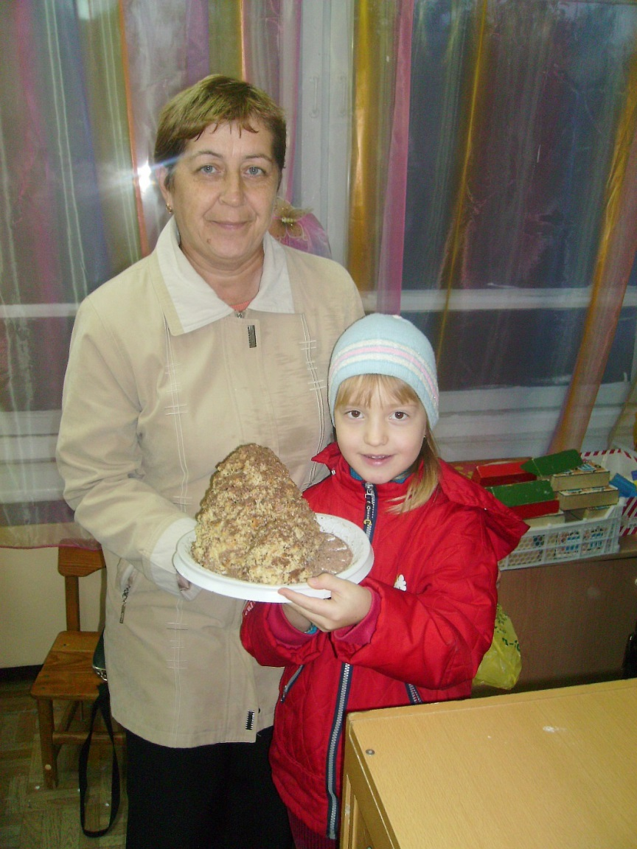
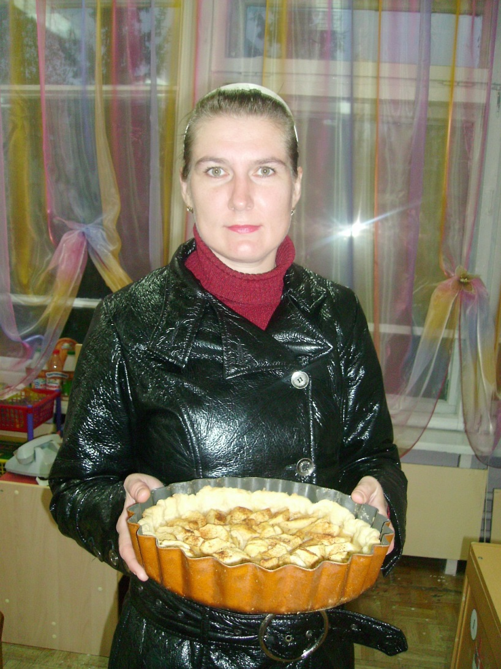

Slide 9
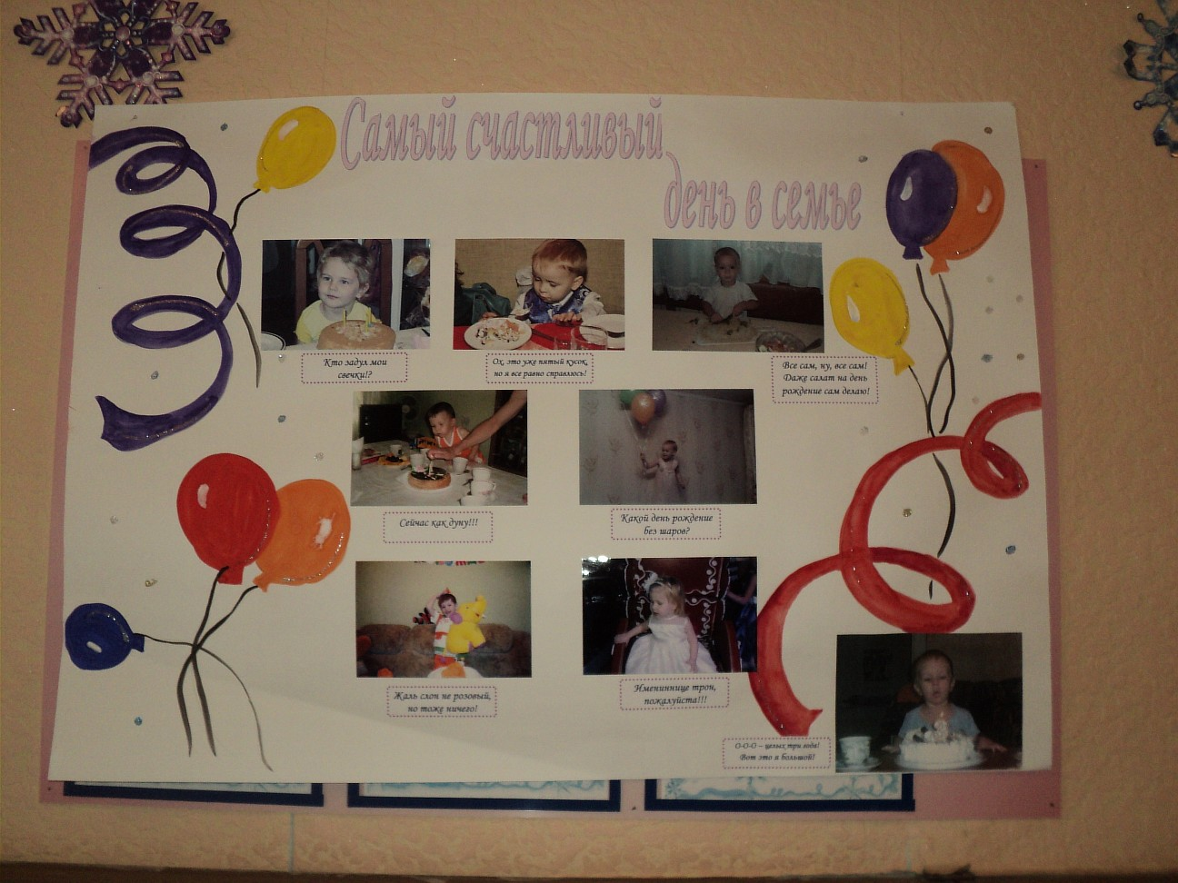

Slide 10
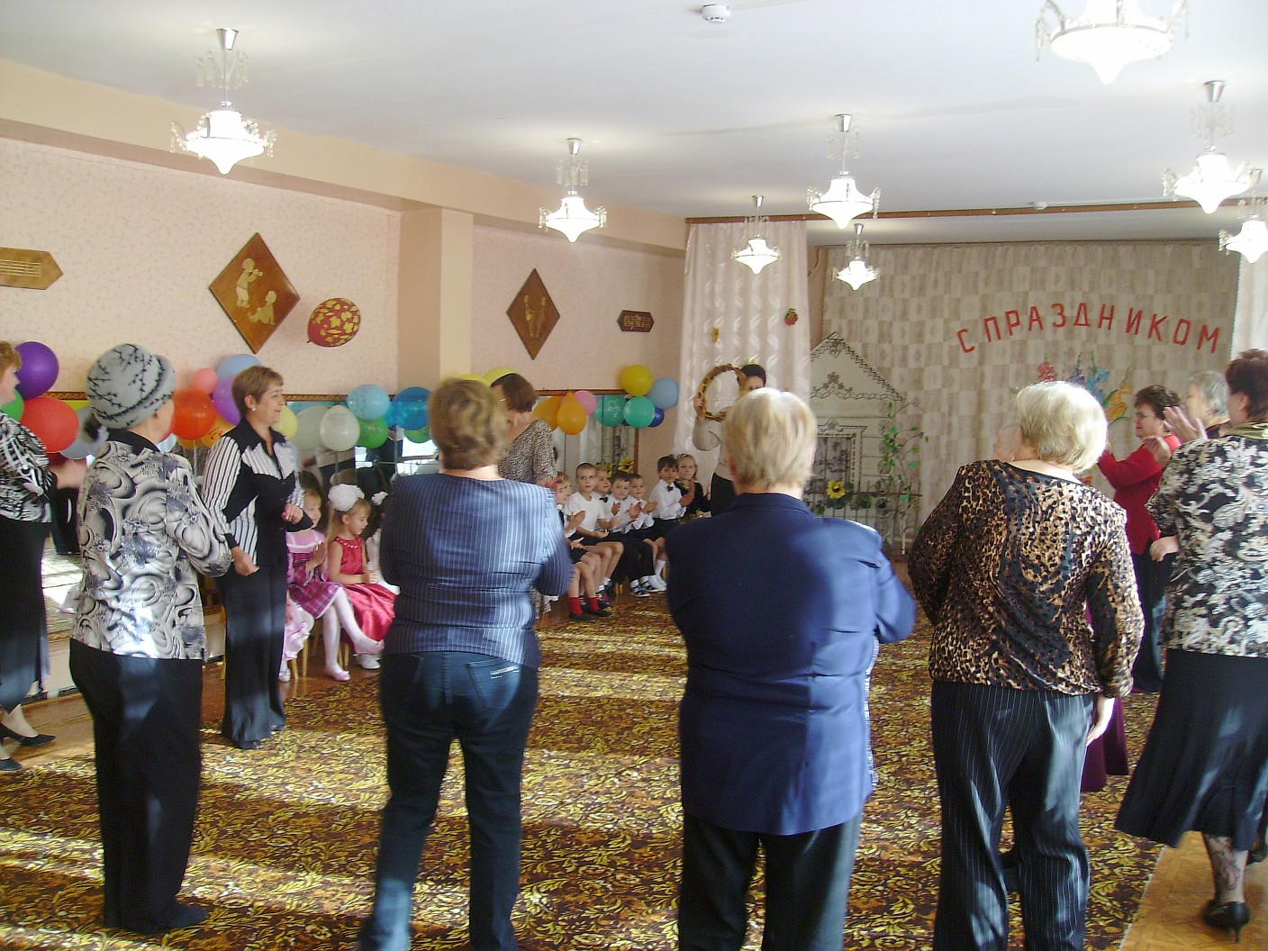
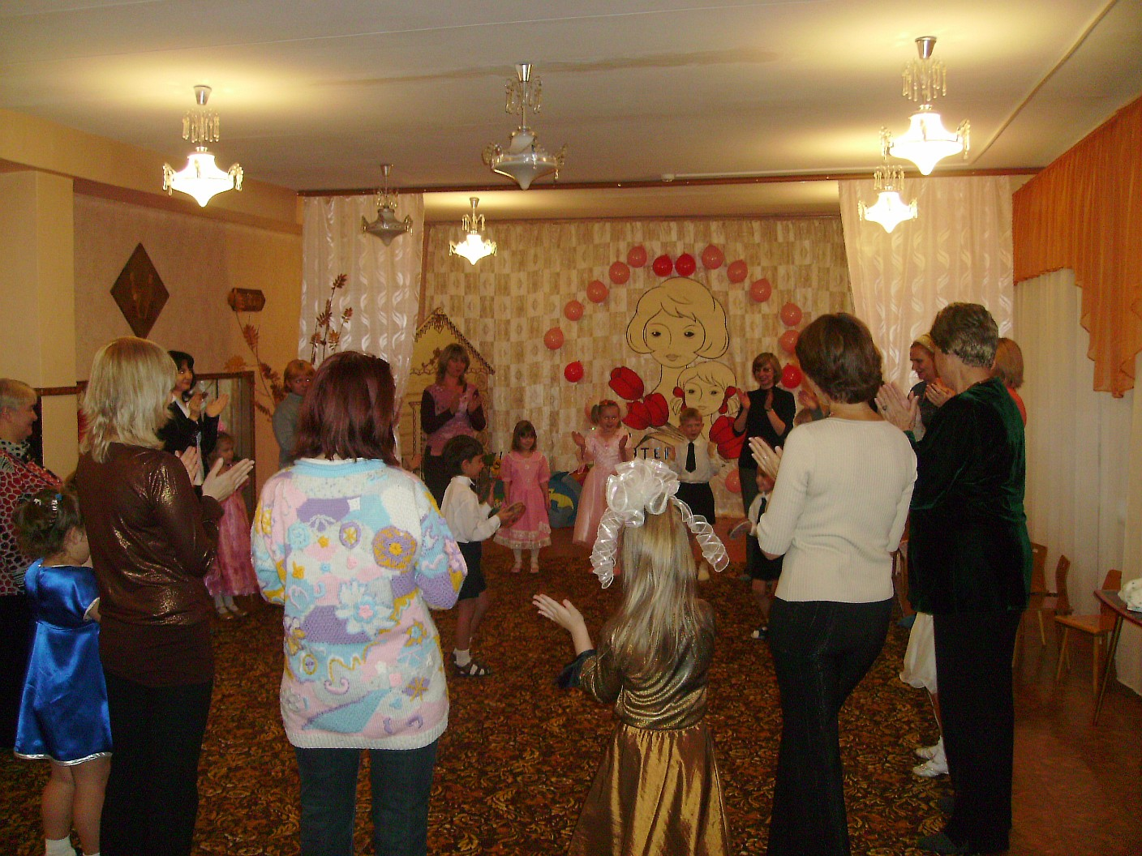

Slide 12
Успешно решить задачи воспитания у дошкольников гордости за свою семью, развития представлений об индивидуальном своеобразии семей, воспитания культуры поведения возможно только при взаимодействии детского сада и семьи.

Slide 13
Спасибо за внимание.

